Slide 1

一、以視覺、聽覺、感覺型溝通
，引導對方理解
人應透過5感進行溝通
人印象深刻的只有局部感官記憶
如以視覺或聽覺為先-優位感覺

Slide 2
優位感覺(一)
視覺優位者：局限在自己看得見的事物
  對策：讓對方有『想像空間』，注意對方描繪的想像，或利用圖像讓對方『一看就懂』
聽覺優位者：以自己聽到的內容為優先考量(以理性嚴謹處理訊息)
  提供客觀數(證)據，進行邏輯性的表達

Slide 3

優位感覺(二)
身體感覺優位者：以身體碰觸到的事物為優先
  對策：放慢說話的節奏，讓對方感到舒適，若有具體的物品讓對方現場試用，也是很有效的方式

Slide 4
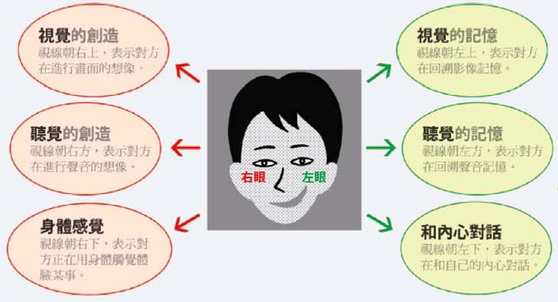

Slide 5

視覺優位感覺的判讀
說話速度節奏很快
話題經常跳換，但不太有邏輯
不容易記住口頭指示
容易被鮮艷的圖片吸引
說話動作幅度很大
視線經常往上40度附近移動
慣用語句：看、知道、觀點、黑暗、明亮、閃耀、看透、框架、焦點、角度、看得出來

Slide 6
聽覺優位感覺的判讀
說話速度、節奏中等
重視語言、文字的邏輯性
習慣藉由聽與複誦來學習
喜歡講電話
喜歡口頭報告
視線經常朝左右水平移動
慣用語句：聽到、說話、呼聲、消息、安靜、吵鬧、有聽說、投訴、聲音

Slide 7
身體感覺優位感覺的判讀
說話速度最慢、聲調低沉穩重
認為過程比結果重要
擅長或喜歡DIY
經常做腹式呼吸
視線經常往下移動
慣用語句：感覺、觸摸、冷熱溫度、軟硬、乾濕、擁抱、壓力、發抖、舒服、緩和

Slide 8
二、真誠溝通四原則
闡明關聯性
注入人性
正面陳述
說話實在

Slide 9
三、明瞭對方需求、肯定他人
價值，發揮影響力

Slide 10
3基本原則
不批評、不責備、不抱怨：批評不但不會改變事實，反而會招致憤恨
給予真誠的讚賞與感謝：
  讚賞與鼓勵促使人將自身能力發揮到極限
  讚賞必須發自內心
引發他人心中渴望：能補捉對方觀點的能力，同時必須兼顧自己及對方不同角度

Slide 11
6個方法，讓別人喜歡你
真誠地關心：需先付出，方可獲得別人的注意
經常微笑：(1)強迫自己微笑；(2)控制自己的思想
記住對方名字：對人的最大關注與恭維
聆聽：(1)談話高手必須先是專心聽講的人；(2)注意傾聽是對獎者最大的恭維
討論他人感興趣的話題
衷心讓他人覺得自己的重要性：你要別人怎麼對待你，就得先怎麼對待別人

Slide 12
10種溝通地雷
無視對方的缺點或錯誤
太快做出簡單的評價
盲目對別人說教
自以為是心理學家
直腸子，有話就說

Slide 13
10種溝通地雷(續)
不給對方表達意見的機會，將想法強加於人
唱「獨角戲」，或完全沉默
讓「細節」毀滅你
沒有想好就表達，說得含糊不清
輕易轉移或岔開話題

Slide 14
無視對方的缺點或錯誤
用委婉適當的方法告訴對方
他可以因為接受指正後的調整變得更好
他可能會感謝你，也可能更加佩服你
對雙方關係來說都有加分。

Slide 15
太快做出簡單的評價
X「自認為取得了評價別人的資格」
他不是因為需要一個評價
他可能只是需要一個陳述發洩的管道而已
我們無法僅從一件事，就能對某人進行簡單的評價

Slide 16
盲目對別人說教
應該試著從別人的角度看問題
傾向於使用理解、尊重和欣賞的方式和對方互動
盡量不要用說教的方式令人不快

Slide 17
自以為是心理學家
即使是心理學家必須結合相當多的事實，才能謹慎得出結論
不要在沒有太多事實依據時無端地推測對方的心理

Slide 18
直腸子，有話就說
易和別人產生芥蒂，甚至發生激烈衝突
「直腸子」並不真的對溝通有幫助，實際上甚至破壞了雙方的關係，只是當時對方礙於情沒表現出來而已。

Slide 19
不給對方表達意見的機會，將想法強加於人
對方並沒有表達意見的機會，使對方無法反對你的意見。
只是表面上取得了一致。

Slide 20
唱「獨角戲」，或完全沉默
一方長篇大論，而另一方保持沉默。
沉默的一方不發表任何意見，但並不表示他們真的沒有意見，而是當時的情況讓他只能沉默。
前述兩種情況並不可取。

Slide 21
讓「細節」毀滅你
日常交談很容易不小心犯些小錯誤。
不注重細節的結果，容易讓人不喜歡與你交談，甚至產生反感。

Slide 22
讓「細節」毀滅你
日常交談很容易不小心犯些小錯誤。
不注重細節的結果，容易讓人不喜歡與你交談，甚至產生反感。
如穿著打扮其實很重要，卻常不被重視。

Slide 23
沒有想好就表達，說得含糊不清
會讓對方感到疑惑，或是專注力不夠。
一定要先弄清楚自己的想法，接著按一定的技巧順序表達出來。

Slide 24
輕易轉移或岔開話題
一般情況下，最好不要輕易轉換話題
除了會讓談話者感到錯愕，也可能使氣氛變得尷尬
如果不是太無禮的問題，盡量不要岔開話題

